Slide 1

Taller de programación orientada a objetos
Propedéutico: Antonio Roa.

Slide 2
Programación Orientada a Objetos
Es un modelo de programación que utiliza objetos, ligados mediante mensajes, para la solución de problemas. Es decir organizar los programas a imagen y semejanza de la organización de los objetos en el mundo real.
Cuando se ejecuta un programa orientado a objetos, los objetos están recibiendo, interpretando y respondiendo mensajes de otros objetos y por lo tanto ejecutando métodos asociados con el objeto.
Los métodos se escriben en una clase de objetos y determinan como tiene que actuar el objeto cuando recibe el mensaje vinculado con ese método. A su vez un método puede también enviar mensajes a otros objetos solicitando una acción o información, además los atributos definidos en la clase permiten almacenar información para dicho objeto.

Slide 3
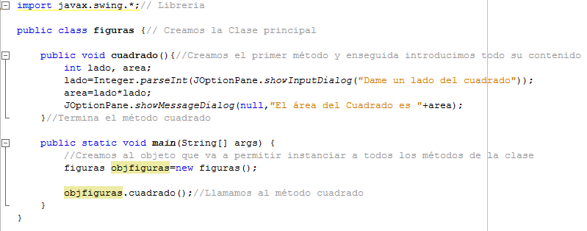
Ejemplo POO

Slide 4
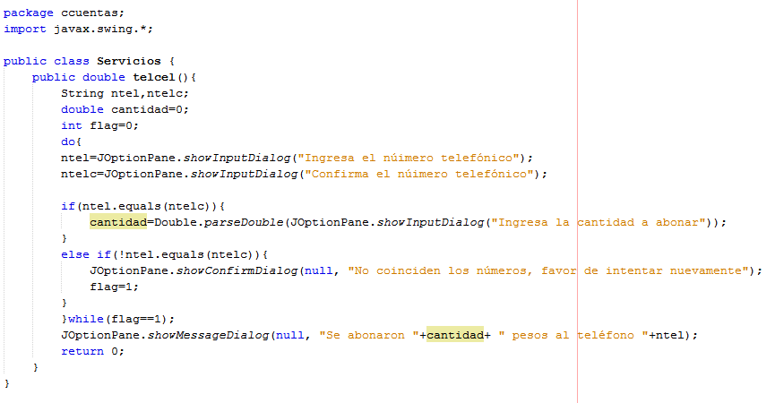
Uso del Do while

Slide 5
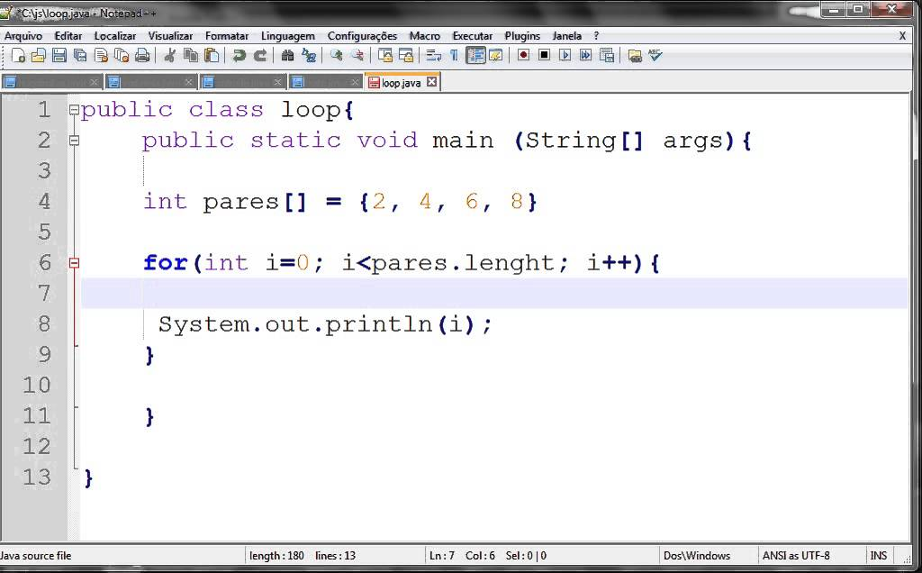
Uso del For

Slide 6
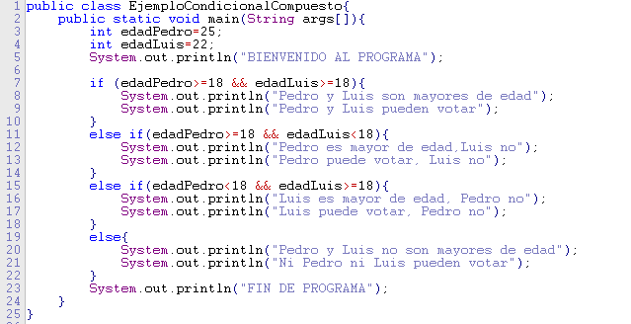
Uso del if, else

Slide 7
Operadores
OPERADOR | DESCRIPCIÓN
== | Es igual
!= | Es distinto
<, <=, >, >= | Menor, menor o igual, mayor, mayor o igual
&& | Operador and (y)
|| | Operador or (o)
! | Operador not (no)

Slide 8
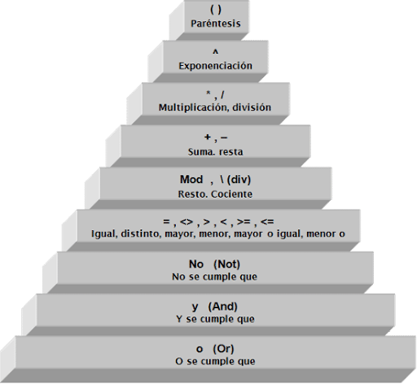
Prioridades en la programación

Slide 9
¿Que se debe desarrollar en el taller?
3 programas desarrollados en java, ide Netbeans, el cual debe contener lo aprendido en clase, el uso y el objetivo de la solución de dicho problema abstraído del mundo real, mas los ejercicios de prueba de enseñanza que se realizara en clase.

Slide 10
¿Qué competencias manejara el alumno?
El alumno dominara lo fundamental de la poo, identificar el uso de las condicionales, uso del for, do while, while, if, como las excepciones, clases método, herencia y polimorfismo de los objetos java, la cual les servirán para los cursos posteriores y puedan tener un mejor desempeño en el ámbito de las TICS

Slide 11


